Slide 1

Fair - Network
Performance Evaluation of Computer System and Networks Project

Slide 2
Simulation Layout
Notes:
È stata scelta questa struttura della rete
l’antenna è il nostro componente centrale
Il numero degli utenti serviti dall’antenna è fornito dalla configurazione e singoli utenti sono autonomi
Il packet generator è un componente che simula i messaggi in ingresso all’antenna, è stato fatto per semplicità
al suo interno ha un sender per ogni utente che manda i pachetti all’utente con il suo stesso indice
Tutti i sender condividono lo stesso valore di user lambda
Ogni distribuzione ha un generatore di numeri casuali indipendente dalle altre distribuzioni
Uniforme per la dimensione dei pachetti (nel sender)
Esponenziale per l’intervallo dei pachetti (nel sender)
Uniforme/Binomiale per il CQI degli utenti (negli utenti)
FATTORI
Il numero di utenti
Meno di 20 non ha senso
Per il valore massimo abbiamo scelto un ordine di grandezza maggiore (200)
User lambda
Il valore minimo è tale che la configurazione con 200 utenti almeno con il valore minimo sia bilanciata (25)
Il valore massimo (200) è il trasposto => ovvero su una riga della tabella (vedi sotto) ci deve essere almeno

Slide 3
Warm-up Time
Warm-up = 5000ms
Notes:
Questo è l’esempio di una simulazione con
distribuzione dei CQI uniforme
100 utenti
Userlambda = 100
Sliding window di 5 secondi (5000 ms)
Abbiamo evitati i casi in cui la simulazione fosse scarica e i casi in cui fosse satura (vedi tabella dopo)
E abbiamo visto quindi che dopo circa 5 secondi il valore medio si stabilizzava

Slide 4
Simulation Time
Time (s) | Mean (B) | Std (B)
10 | 949,73 | 68,76
20 | 949,74 | 50,21
30 | 947,32 | 42,21
40 | 945,90 | 35,88
50 | 948,07 | 32,92
60 | 947,30 | 30,17
70 | 948,94 | 27,29
80 | 948,75 | 25,26
90 | 948,97 | 23,35
100 | 948,37 | 21,33
SImulation Time = 70s
Notes:
Qua per fare questa tabella abbiamo scelto la configurazione (la peggiore):
Uniform
200 Utenti
UserLambda 25
E abbiamo misurato il Throughput dei pachetti generati dai sender, abbiamo voluto essere sicuri che il throughtput dei singoli utenti non fosse influenzato dai diversi input che ricevevano utenti diversi.
La scelta è motivata dal fatto che le differenze del throughtput degli utenti non deve essere dovuta a un tempo di simulazione troppo breve
Abbiamo fatto runnare la simulazione per tempi diversi (senza warm-up)
La scelta finale è stato 70 secondi in quanto il valore medio si stabilizza a 948 byte mentre la deviazione standard decrementa per poco più di un byte per un incremento di 10 secondi

Slide 5
UniformCQI system state summary
Notes:
La tabella vuole evidenziare visivamente qual è stato il carico dell’antenna nelle varie run, in base al numero medio di RB utilizzati all’interno di un frame in ogni Timeslot:
LOW_LOAD → [3, 15]
NORMAL → (15, 22]
HIGH_LOAD → (22, 24.9]
SATURATED → [25, 25]
[Andrea]

Slide 6
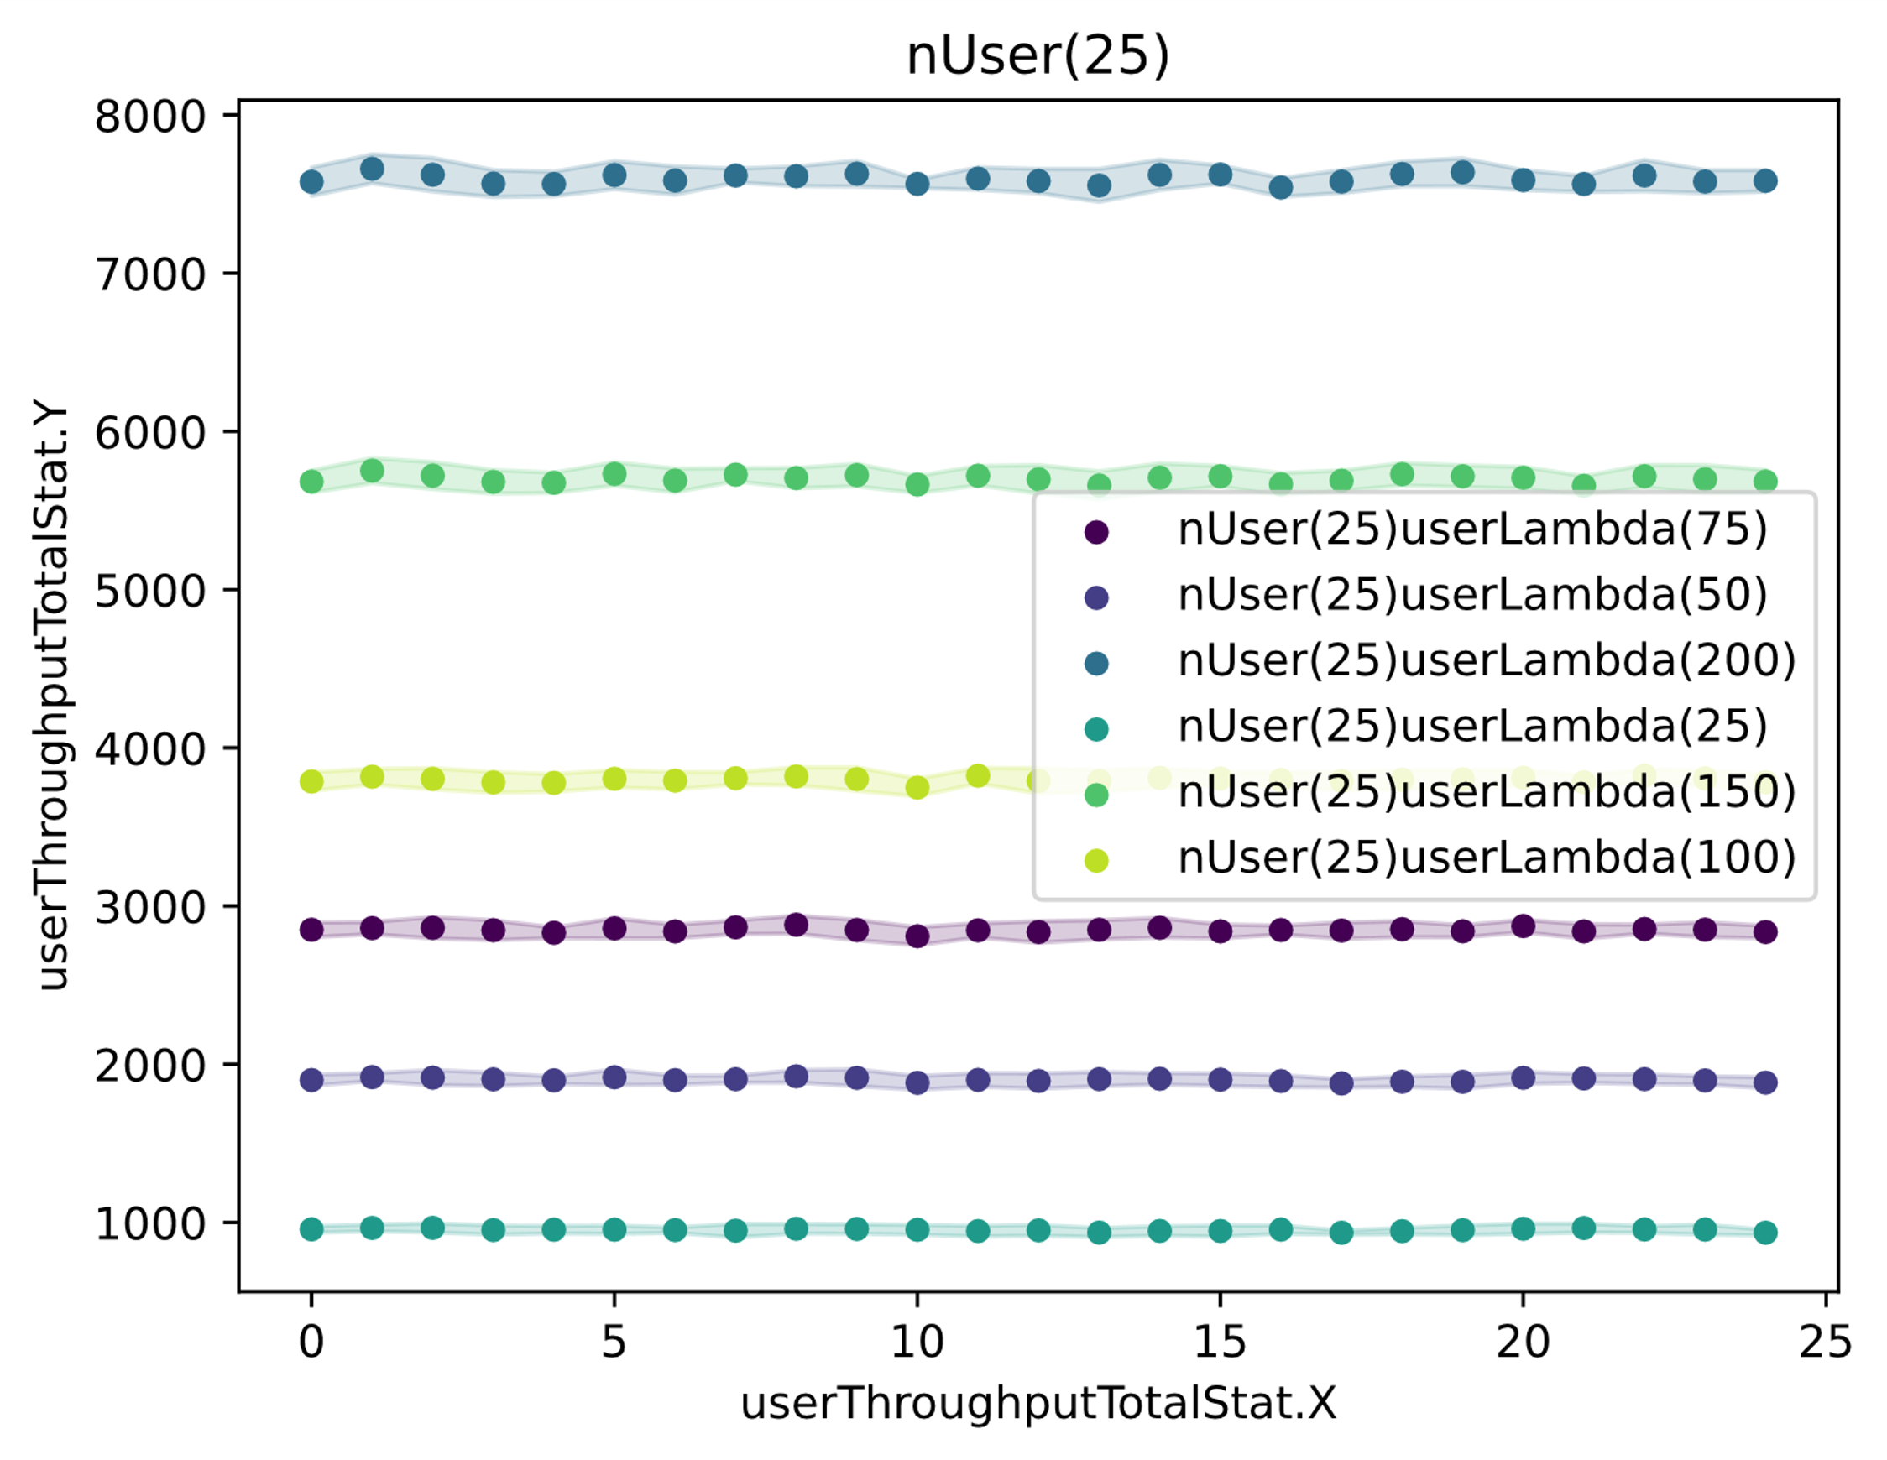
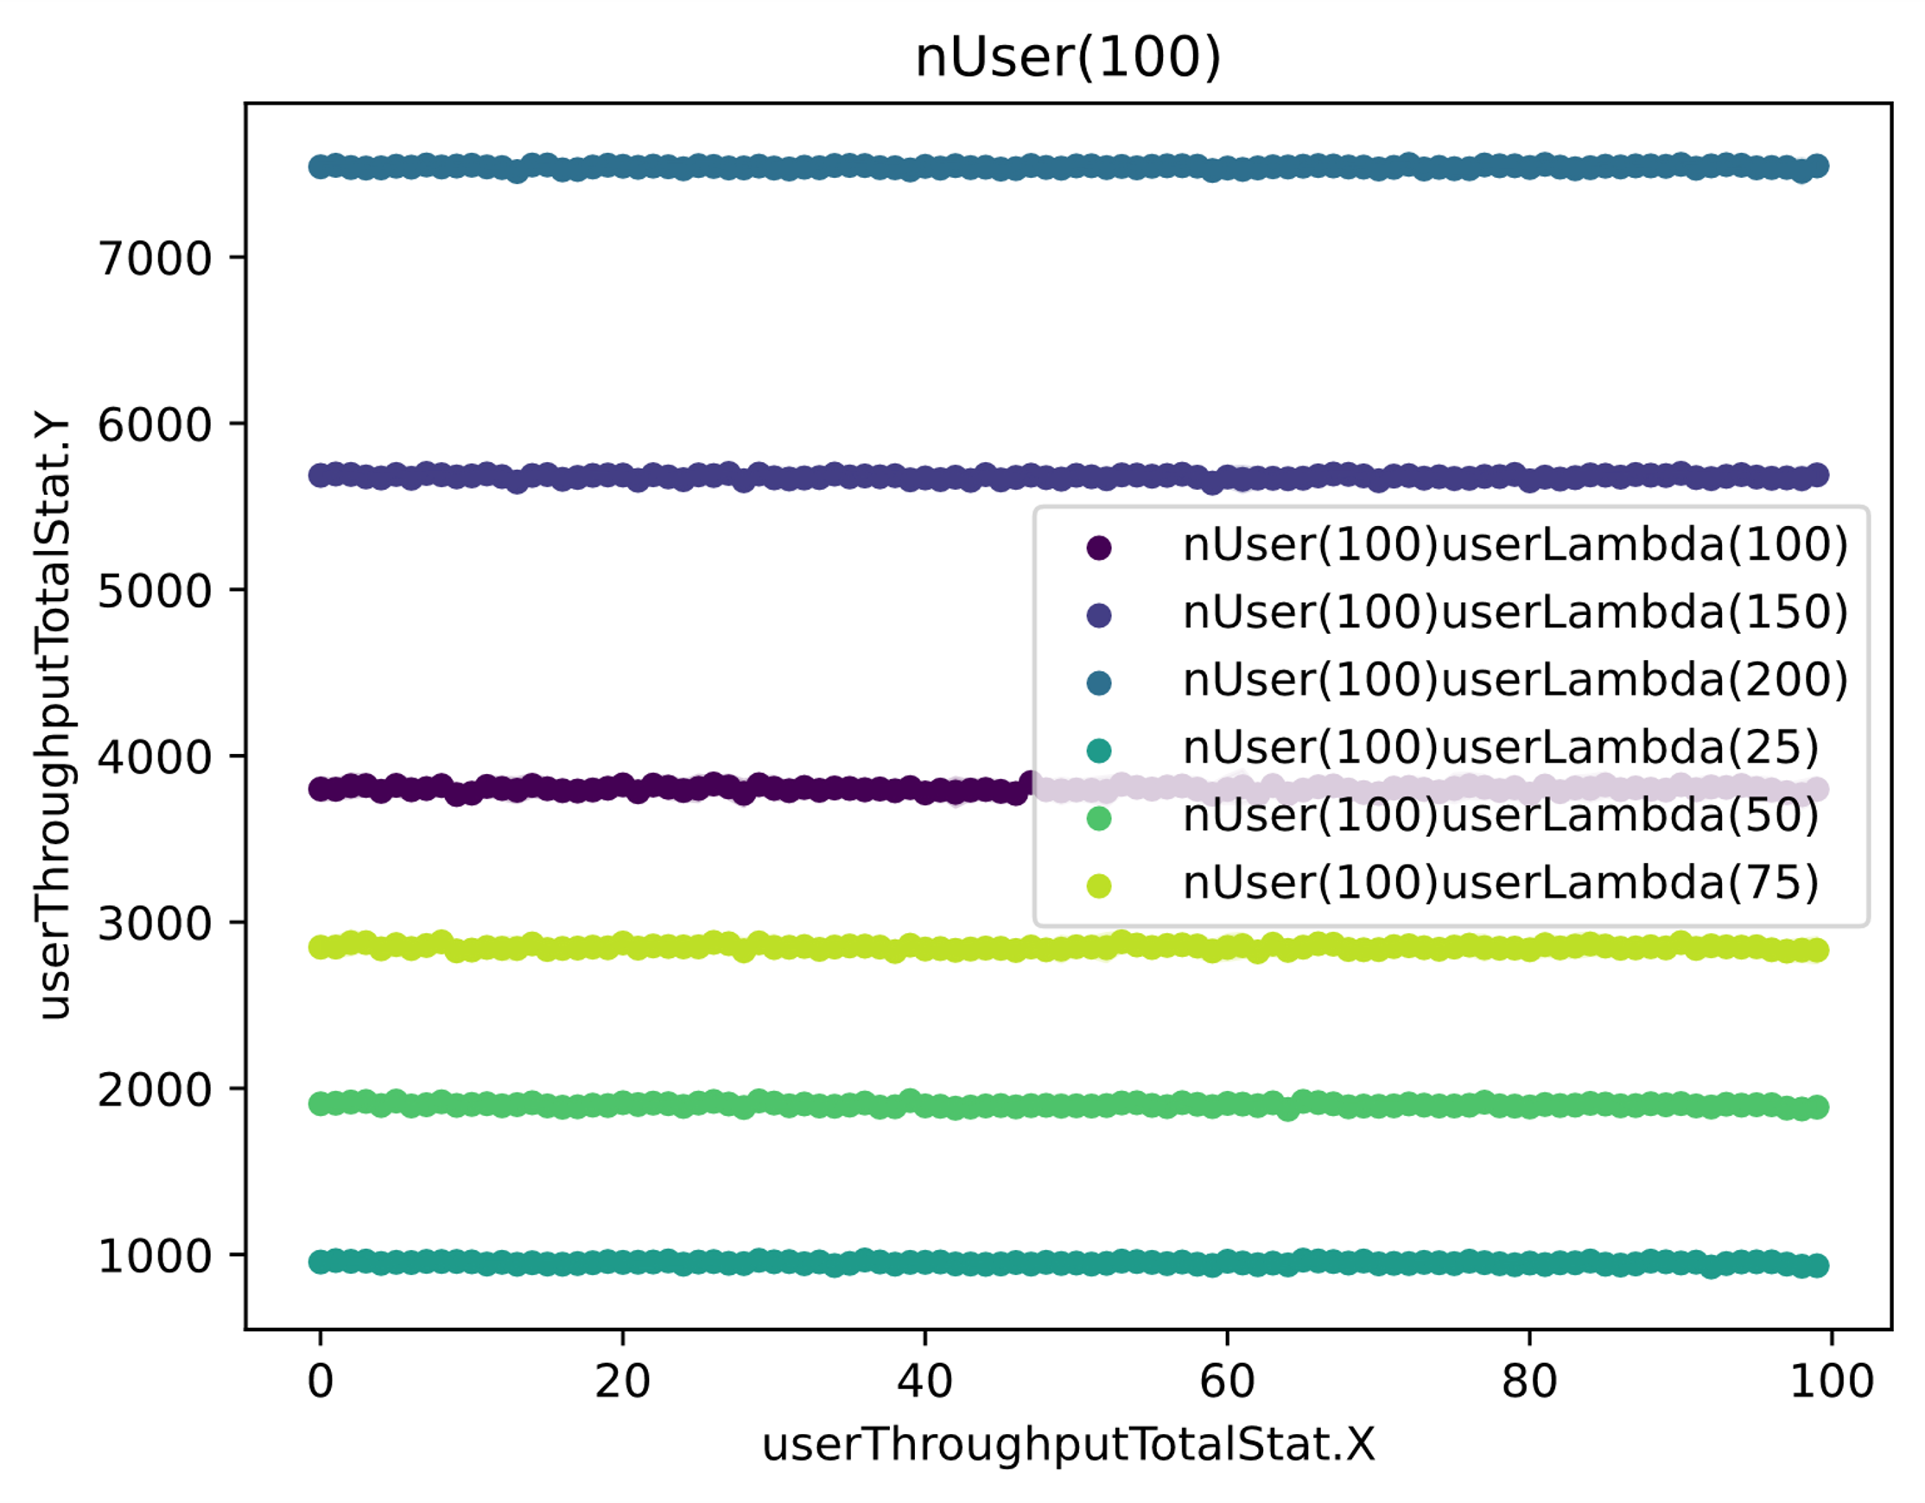
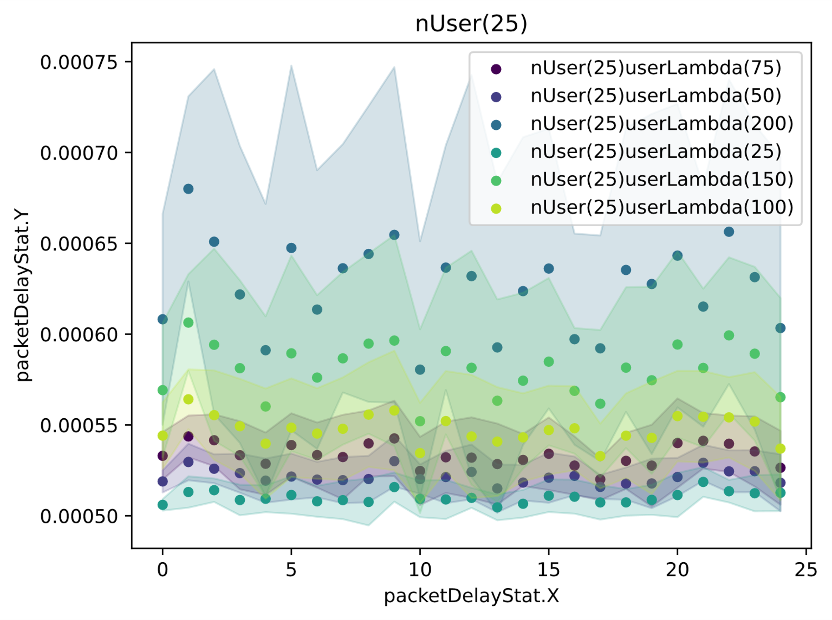
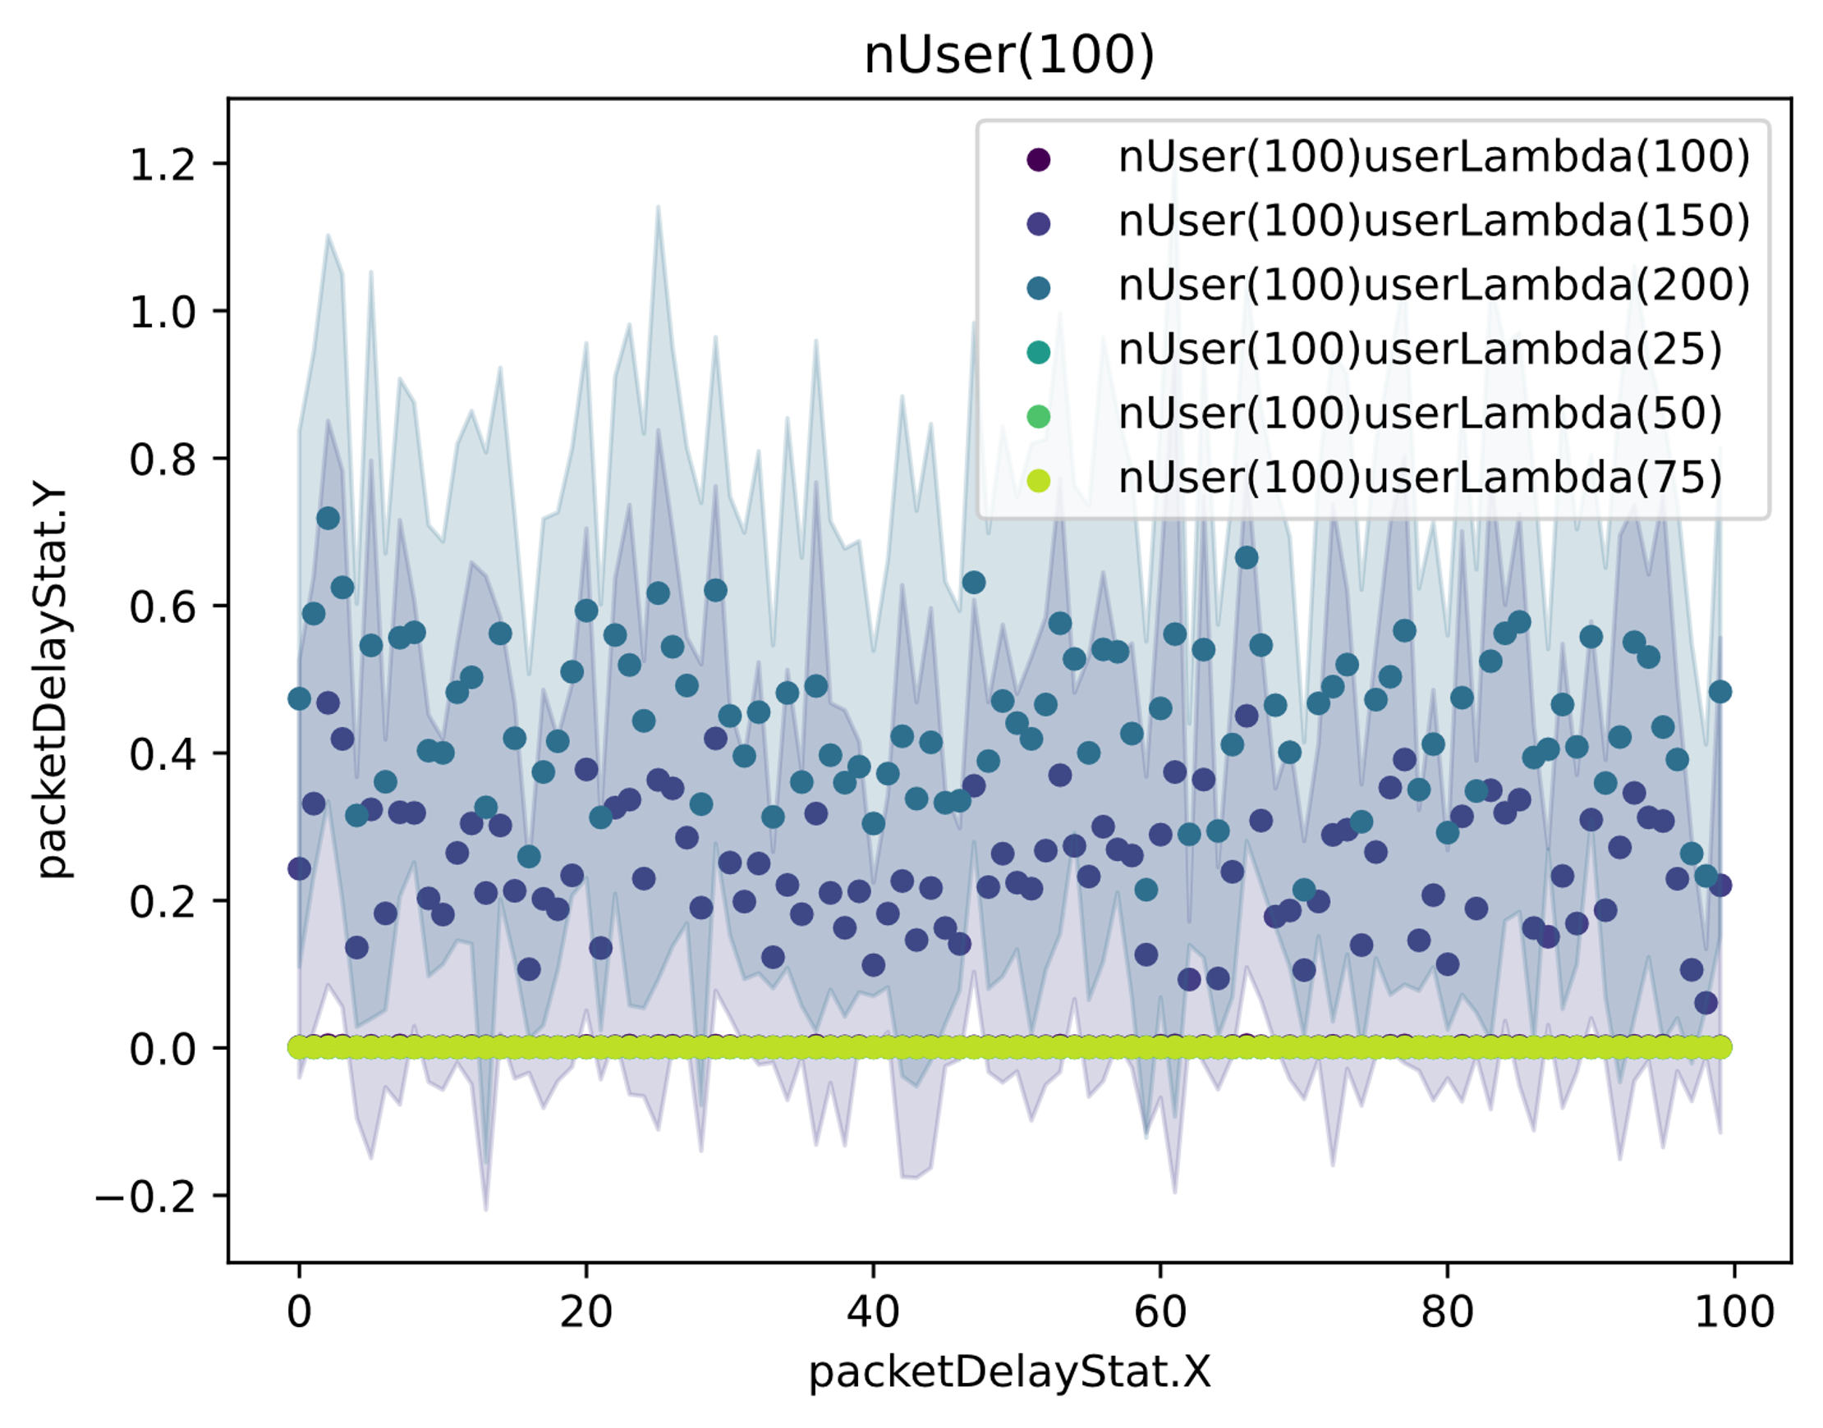
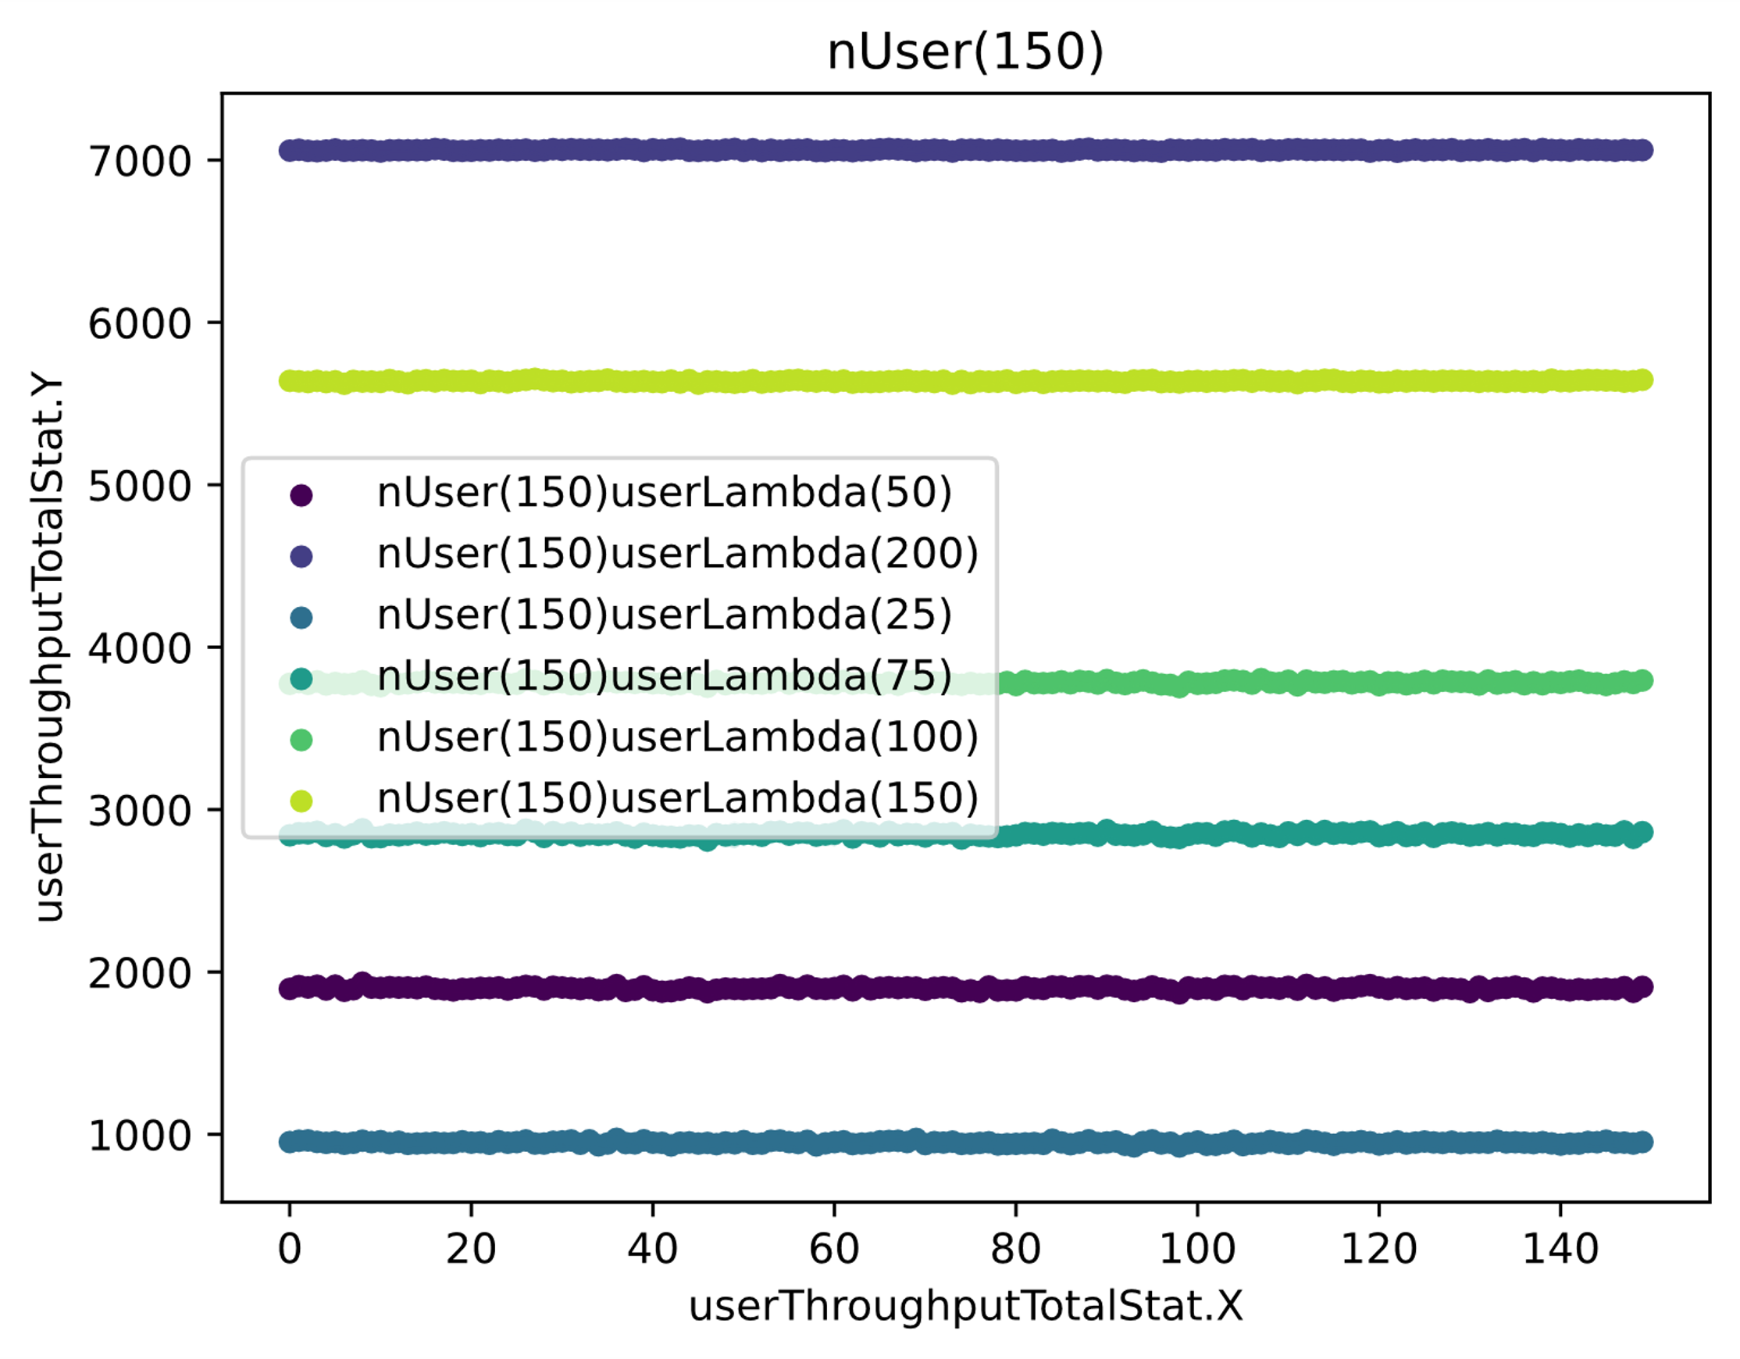
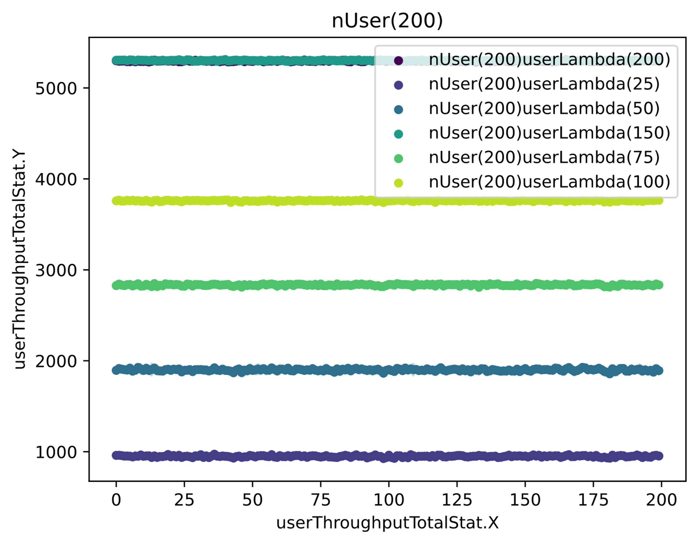
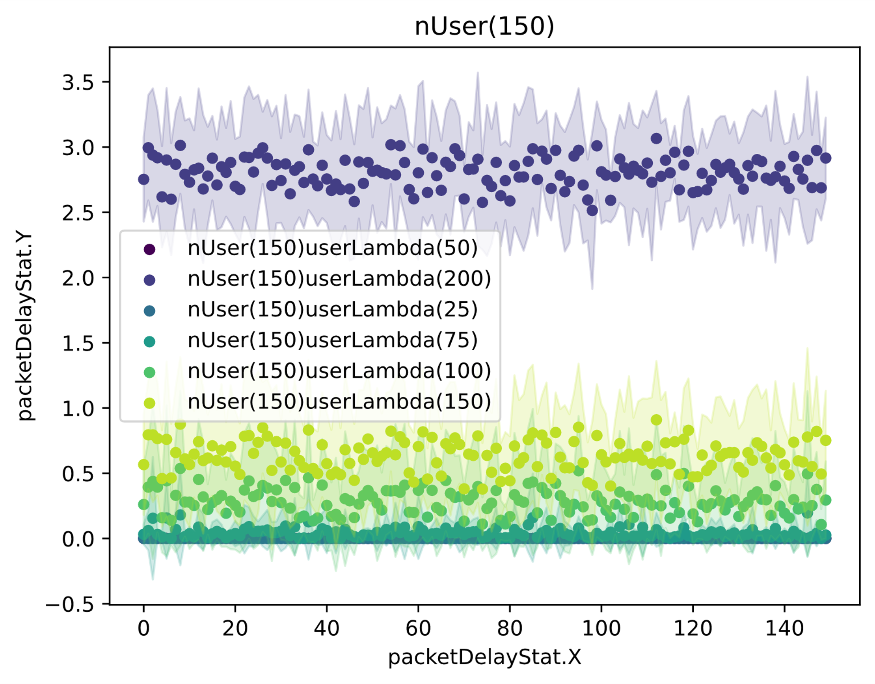
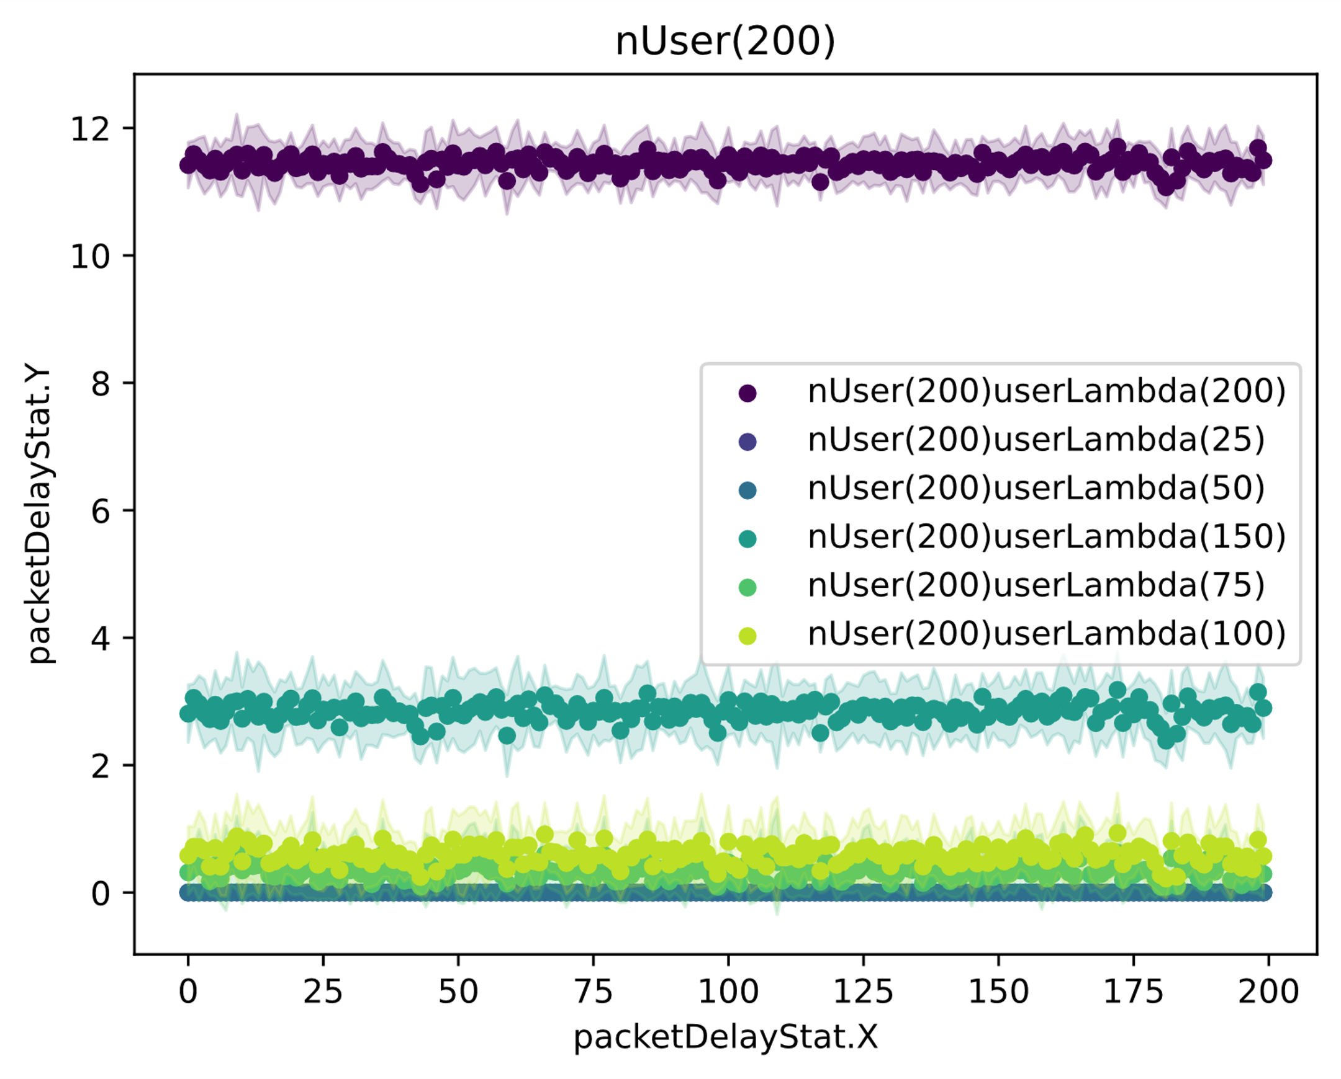
UniformCQI Simulation Results
Throughput
Delay
Notes:
Da questi grafici si può notare che la rete è «FAIR» dal punto di vista del Throughtput in quanto
[Alessandro]

Slide 7
UniformCQI Simulation Results
(General) | THROUGHPUT |  |  | DELAY
Runs | Q(0.025) | Q(0.975) | ratio | Q(0.025) | Q(0.975) | ratio
nUser(150)userLambda(75) | 2826.841 | 2870.022 | 98.50% | 0.002 | 0.156 | 1.58%
nUser(200)userLambda(50) | 1874.411 | 1922.471 | 97.50% | 0.001 | 0.005 | 18.85%
nUser(200)userLambda(75) | 2816.585 | 2846.802 | 98.94% | 0.117 | 0.588 | 19.87%
nUser(100)userLambda(150) | 5654.117 | 5697.205 | 99.24% | 0.1 | 0.42 | 23.75%
nUser(150)userLambda(100) | 3765.932 | 3796.565 | 99.19% | 0.132 | 0.491 | 26.84%
nUser(100)userLambda(100) | 3768.349 | 3827.551 | 98.45% | 0.001 | 0.003 | 32.33%
nUser(200)userLambda(100) | 3745.391 | 3768.859 | 99.38% | 0.33 | 0.85 | 38.79%
nUser(100)userLambda(200) | 7521.796 | 7556.464 | 99.54% | 0.246 | 0.628 | 39.13%
nUser(50)userLambda(200) | 7535.526 | 7658.903 | 98.39% | 0.001 | 0.002 | 41.41%
nUser(150)userLambda(150) | 5626.001 | 5646.664 | 99.63% | 0.422 | 0.837 | 50.45%
nUser(100)userLambda(75) | 2825.164 | 2877.162 | 98.19% | 0.001 | 0.001 | 66.87%
nUser(150)userLambda(50) | 1878.121 | 1919.221 | 97.86% | 0.001 | 0.001 | 66.89%
nUser(50)userLambda(150) | 5649.154 | 5743.088 | 98.36% | 0.001 | 0.001 | 72.12%
nUser(200)userLambda(150) | 5294.771 | 5309.685 | 99.72% | 2.506 | 3.081 | 81.34%
nUser(200)userLambda(25) | 932.703 | 966.63 | 96.49% | 0.001 | 0.001 | 84.76%
nUser(100)userLambda(50) | 1880.719 | 1922.527 | 97.83% | 0.001 | 0.001 | 85.68%
nUser(150)userLambda(200) | 7052.251 | 7068.373 | 99.77% | 2.591 | 3.01 | 86.08%
nUser(50)userLambda(100) | 3773.61 | 3833.032 | 98.45% | 0.001 | 0.001 | 86.25%
nUser(25)userLambda(200) | 7549.609 | 7646.843 | 98.73% | 0.001 | 0.001 | 88.14%
nUser(150)userLambda(25) | 932.425 | 963.458 | 96.78% | 0.001 | 0.001 | 90.98%
nUser(50)userLambda(75) | 2822.403 | 2874.297 | 98.19% | 0.001 | 0.001 | 91.09%
nUser(25)userLambda(150) | 5657.429 | 5739.638 | 98.57% | 0.001 | 0.001 | 92.49%
nUser(100)userLambda(25) | 933.582 | 964.901 | 96.75% | 0.001 | 0.001 | 94.35%
nUser(50)userLambda(50) | 1882.084 | 1920.317 | 98.01% | 0.001 | 0.001 | 94.59%
nUser(25)userLambda(100) | 3766.618 | 3824.27 | 98.49% | 0.001 | 0.001 | 95.26%
nUser(200)userLambda(200) | 5287.04 | 5302.671 | 99.71% | 11.177 | 11.628 | 96.12%
nUser(25)userLambda(75) | 2822.286 | 2877.13 | 98.09% | 0.001 | 0.001 | 96.29%
nUser(50)userLambda(25) | 937.659 | 966.351 | 97.03% | 0.001 | 0.001 | 97.09%
nUser(25)userLambda(50) | 1881.042 | 1920.981 | 97.92% | 0.001 | 0.001 | 97.31%
nUser(25)userLambda(25) | 935.619 | 965.747 | 96.88% | 0.001 | 0.001 | 97.78%
Notes:
[Andrea]

Slide 8
BinomialCQI system state summary
Notes:
La tabella vuole evidenziare visivamente qual è stato il carico dell’antenna nelle varie run, in base al numero medio di RB utilizzati all’interno di un frame in ogni Timeslot:
LOW_LOAD → [3, 15]
NORMAL → (15, 22]
HIGH_LOAD → (22, 24.9]
SATURATED → [25, 25]
[Alessandro]

Slide 9
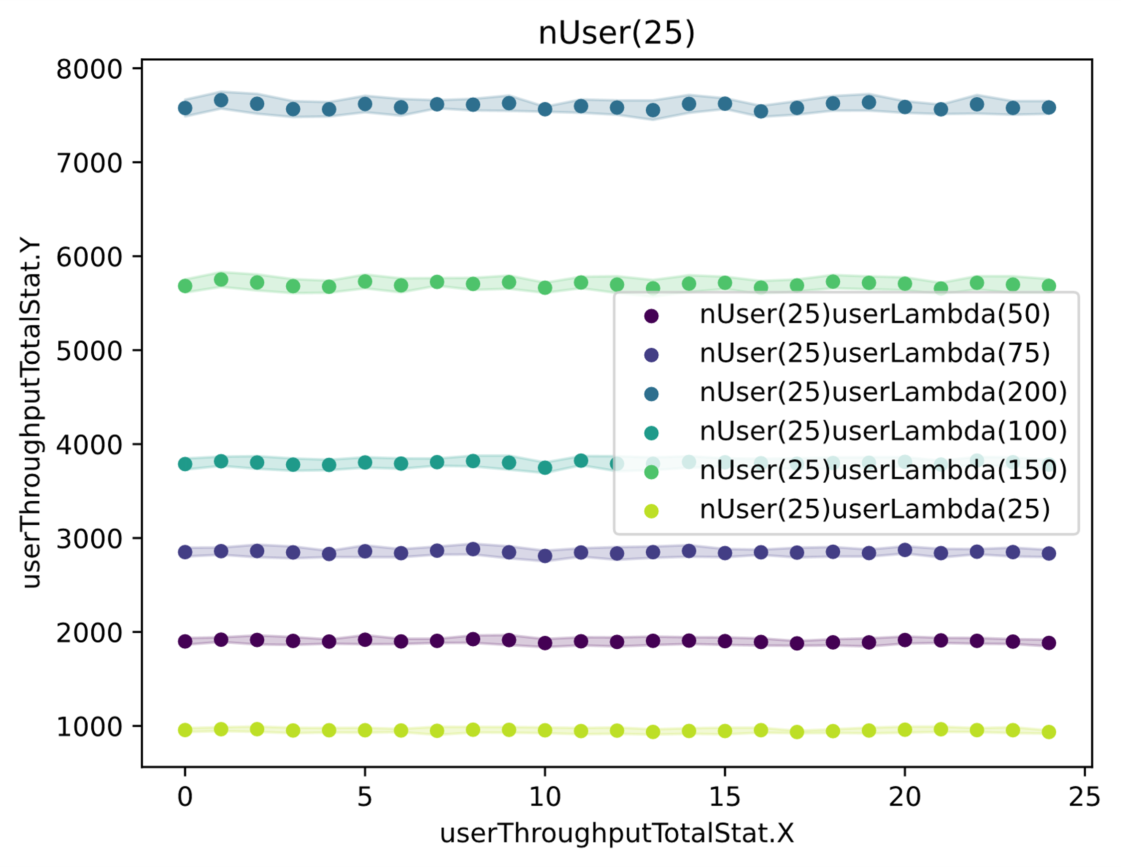
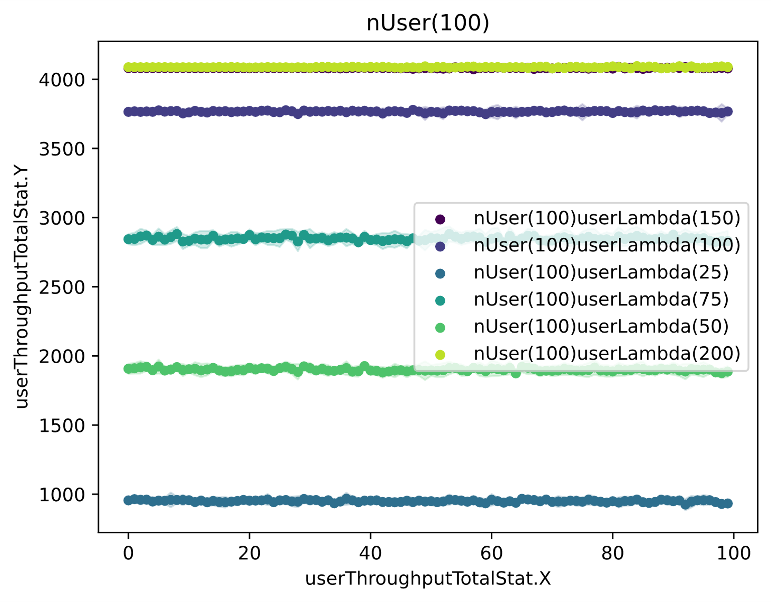
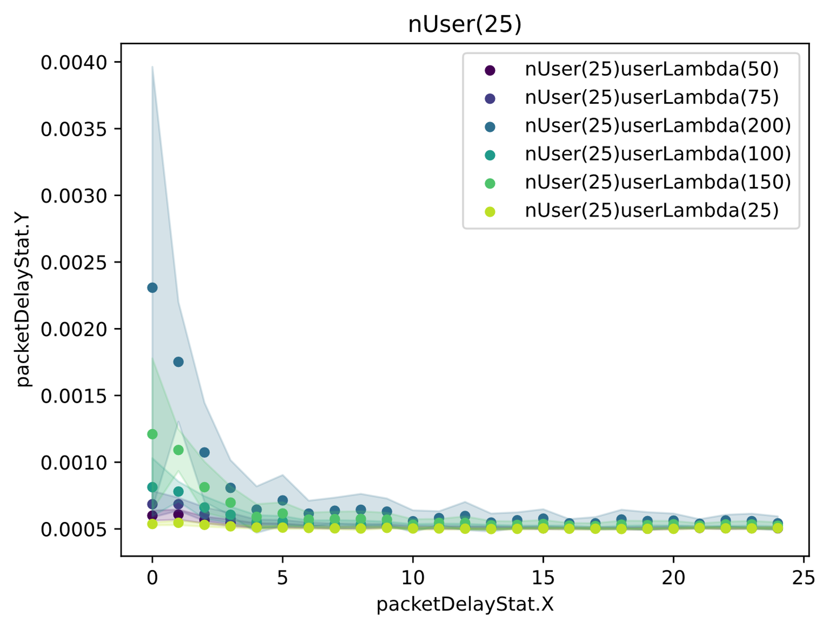
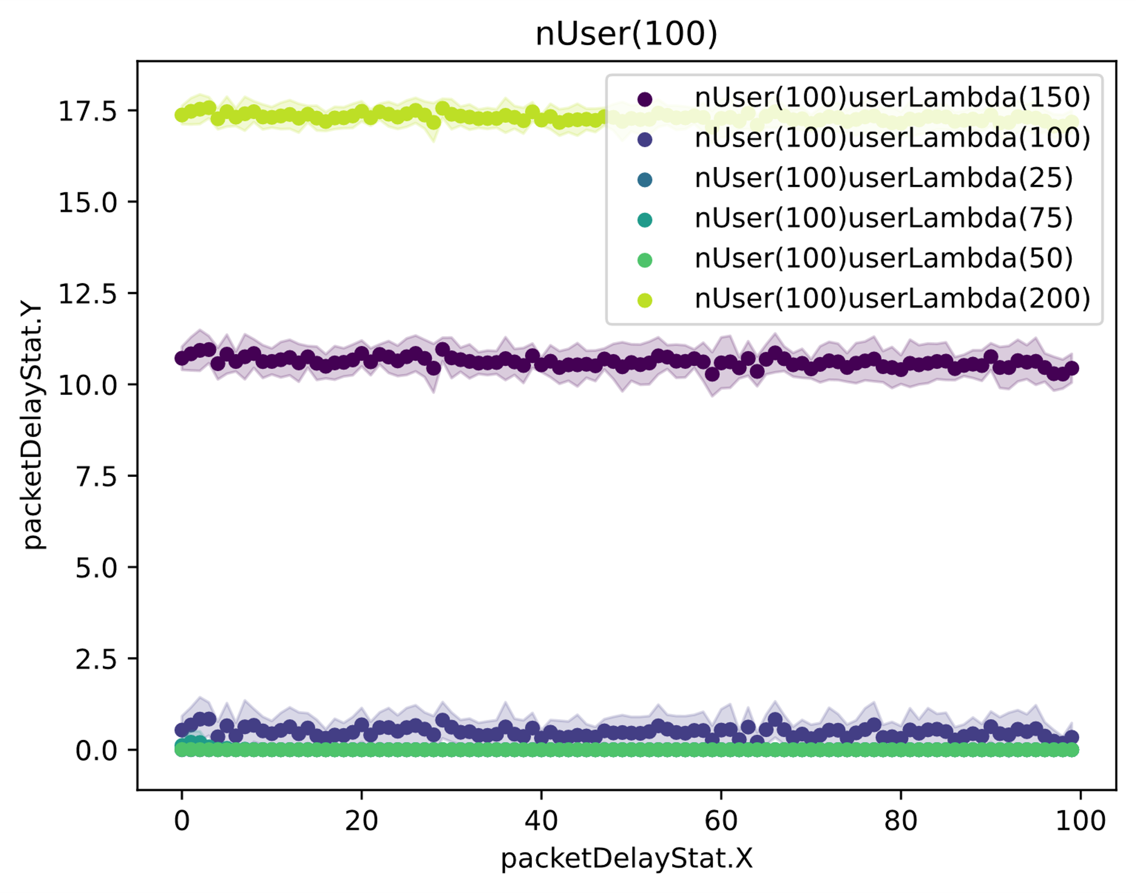
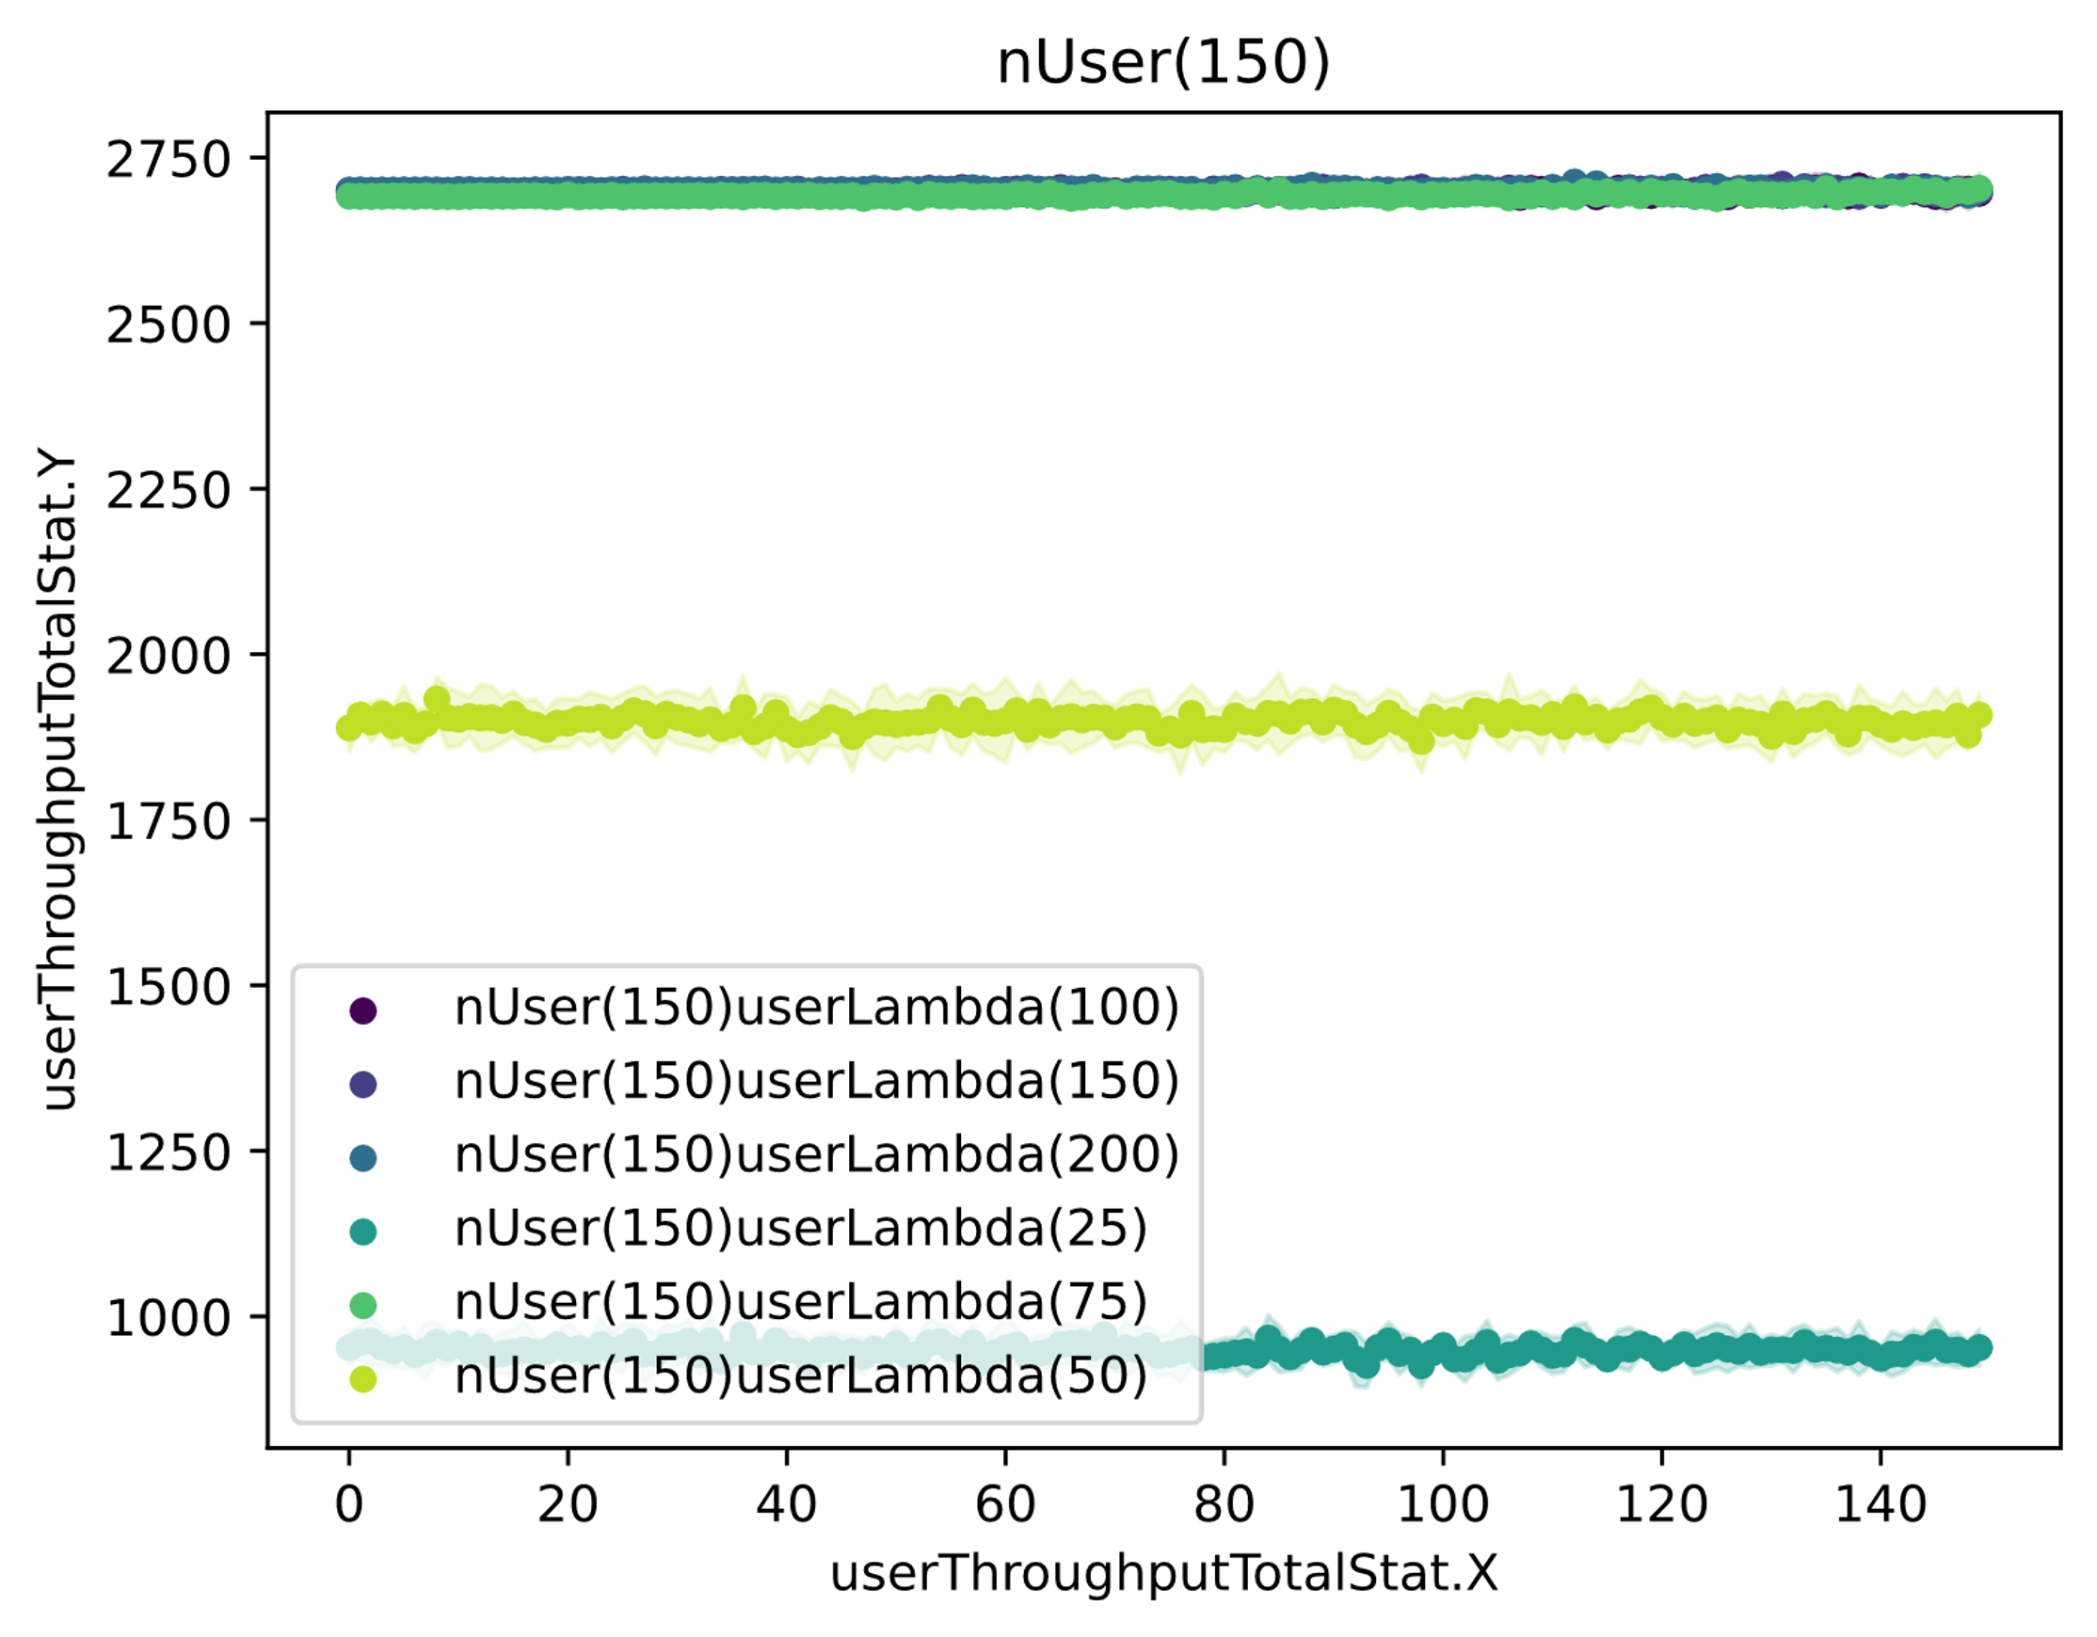
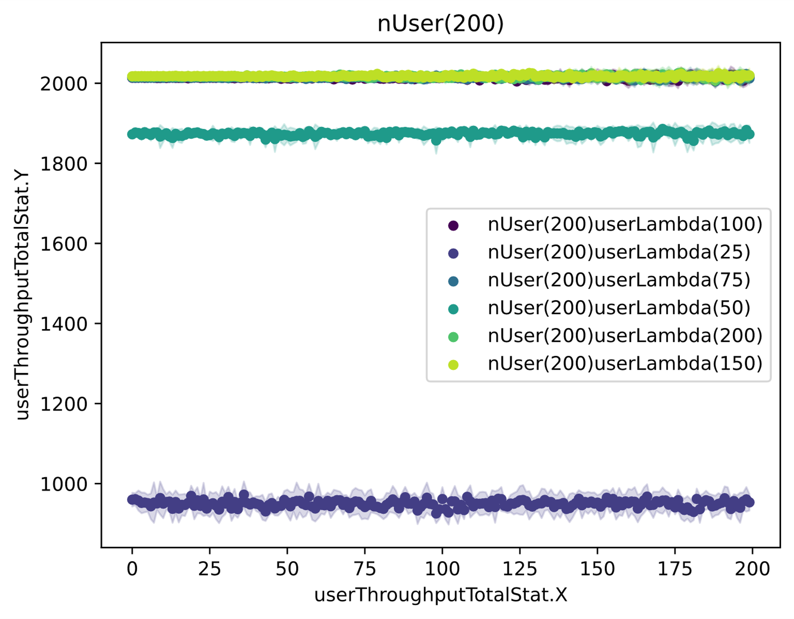
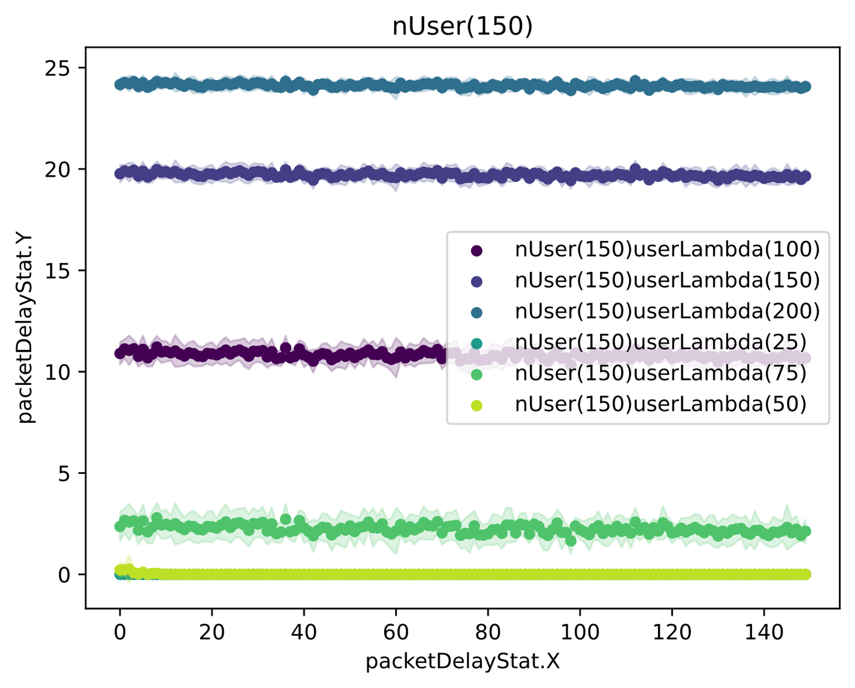
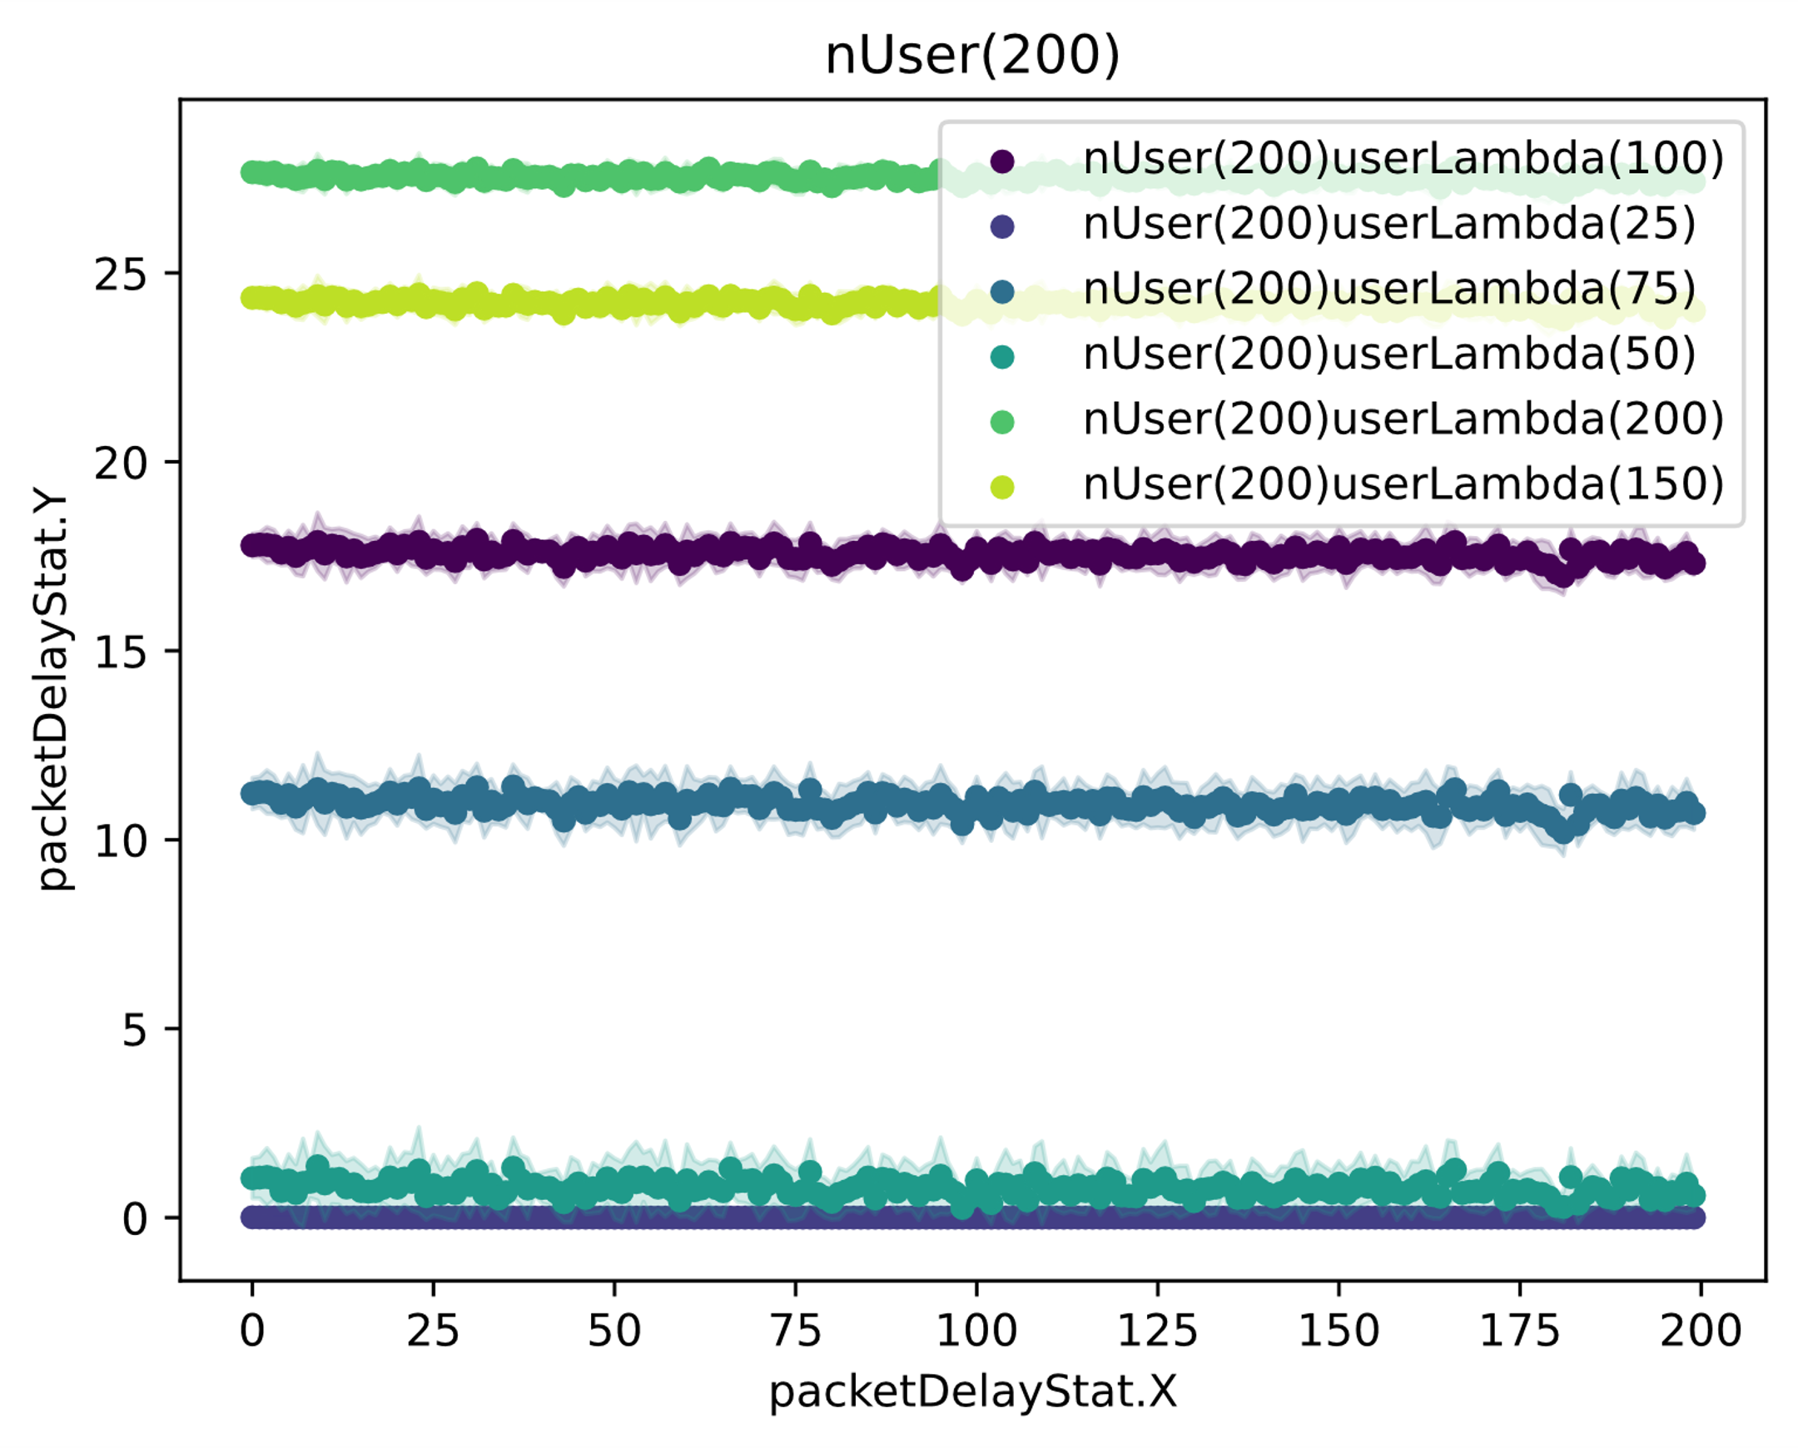
BinomialCQI Simulation Results
Throughput
Delay
Notes:
[Andrea]

Slide 10
BinomiaCQl Simulation Results
(Binomial) | THROUGHPUT |  |  | DELAY
Runs | Q(0.025) | Q(0.975) | ratio | Q(0.025) | Q(0.975) | ratio
nUser(100)userLambda(75) | 2825.139 | 2877.123 | 98.193% | 0.001 | 0.098 | 0.693%
nUser(150)userLambda(50) | 1878.184 | 1919.198 | 97.863% | 0.001 | 0.092 | 0.785%
nUser(50)userLambda(150) | 5649.359 | 5741.573 | 98.394% | 0.001 | 0.060 | 1.168%
nUser(100)userLambda(50) | 1880.742 | 1922.434 | 97.831% | 0.001 | 0.004 | 14.464%
nUser(50)userLambda(100) | 3773.610 | 3833.063 | 98.449% | 0.001 | 0.003 | 17.773%
nUser(200)userLambda(25) | 932.735 | 966.630 | 96.493% | 0.001 | 0.002 | 25.400%
nUser(25)userLambda(200) | 7549.609 | 7647.308 | 98.722% | 0.001 | 0.002 | 27.383%
nUser(50)userLambda(200) | 7533.441 | 7592.061 | 99.228% | 0.118 | 0.413 | 28.678%
nUser(100)userLambda(100) | 3753.391 | 3776.228 | 99.395% | 0.251 | 0.821 | 30.530%
nUser(50)userLambda(75) | 2822.403 | 2874.313 | 98.194% | 0.001 | 0.002 | 32.121%
nUser(200)userLambda(50) | 1863.266 | 1881.387 | 99.037% | 0.407 | 1.233 | 33.021%
nUser(150)userLambda(25) | 932.425 | 963.458 | 96.779% | 0.001 | 0.001 | 38.100%
nUser(25)userLambda(150) | 5657.384 | 5739.638 | 98.567% | 0.001 | 0.001 | 45.885%
nUser(50)userLambda(50) | 1882.174 | 1920.249 | 98.017% | 0.001 | 0.001 | 53.892%
nUser(100)userLambda(25) | 933.582 | 964.901 | 96.754% | 0.001 | 0.001 | 56.905%
nUser(25)userLambda(100) | 3766.618 | 3824.270 | 98.492% | 0.001 | 0.001 | 64.135%
nUser(150)userLambda(75) | 2689.447 | 2700.643 | 99.585% | 1.922 | 2.649 | 72.572%
nUser(25)userLambda(75) | 2822.286 | 2877.151 | 98.093% | 0.001 | 0.001 | 73.602%
nUser(50)userLambda(25) | 937.659 | 966.351 | 97.031% | 0.001 | 0.001 | 80.775%
nUser(25)userLambda(50) | 1881.042 | 1920.981 | 97.921% | 0.001 | 0.001 | 83.339%
nUser(25)userLambda(25) | 935.619 | 965.747 | 96.880% | 0.000 | 0.001 | 92.372%
nUser(200)userLambda(75) | 2008.356 | 2019.545 | 99.446% | 10.557 | 11.335 | 93.139%
nUser(150)userLambda(100) | 2691.259 | 2703.245 | 99.557% | 10.530 | 11.124 | 94.662%
nUser(100)userLambda(150) | 4076.012 | 4086.277 | 99.749% | 10.322 | 10.899 | 94.706%
nUser(200)userLambda(100) | 2006.468 | 2020.639 | 99.299% | 17.218 | 17.858 | 96.418%
nUser(100)userLambda(200) | 4079.817 | 4093.661 | 99.662% | 17.080 | 17.515 | 97.514%
nUser(150)userLambda(150) | 2694.939 | 2705.569 | 99.607% | 19.483 | 19.926 | 97.774%
nUser(200)userLambda(150) | 2012.832 | 2023.382 | 99.479% | 23.926 | 24.392 | 98.088%
nUser(200)userLambda(200) | 2010.934 | 2022.334 | 99.436% | 27.294 | 27.720 | 98.464%
nUser(150)userLambda(200) | 2695.310 | 2706.259 | 99.595% | 23.949 | 24.309 | 98.520%
Notes:
[Alessandro]

